Slide 1


Slide 2

Здравствуйте, ребята!
Я рада новой встрече с вами!

Slide 3
Найдите тему нашего урока на стр. 60 учебника. Чему мы будем учиться на уроке?

Slide 4

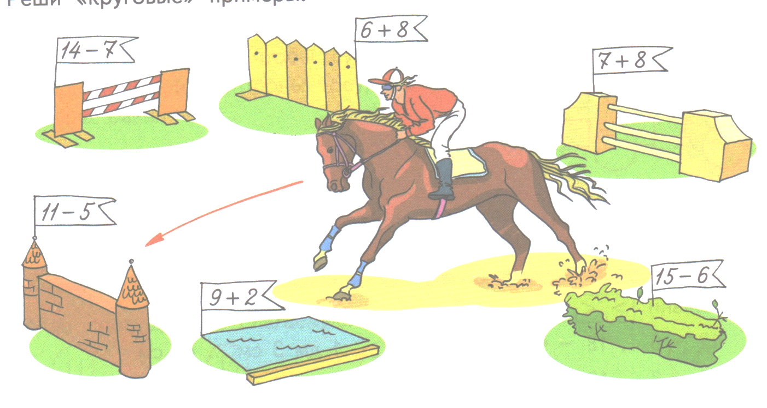
  Решим «круговые» примеры.

Slide 5
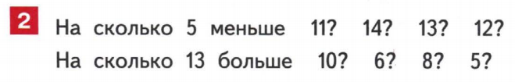

  Что нужно сделать в №2?

Slide 6


Slide 7
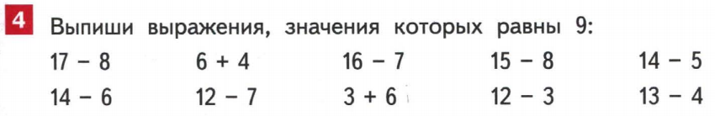


Slide 8

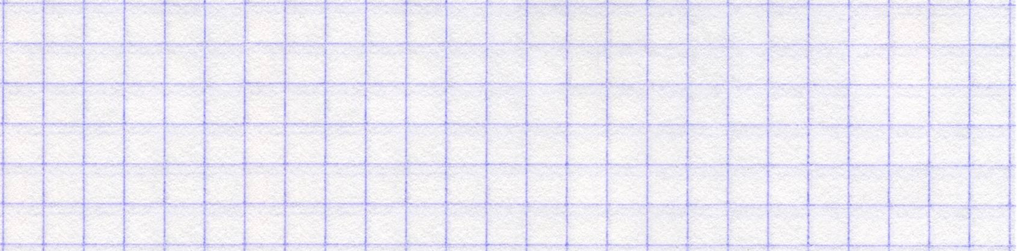
  Решим уравнения.
а + 8 = 1 2
8 0 - b = 5 0
1 7 - х = 9

Slide 9
  Запиши выражения.
Из суммы чисел 7 и 6 вычесть 5

Slide 10
  Запиши выражения.
К разности чисел 50 и 30 прибавить 20

Slide 11
  Поработаем самостоятельно.

Slide 12
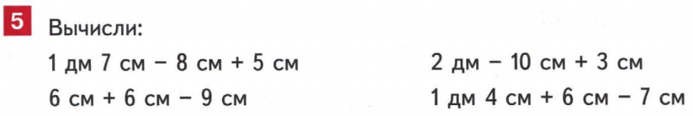
1 дм = 10 см

Slide 13
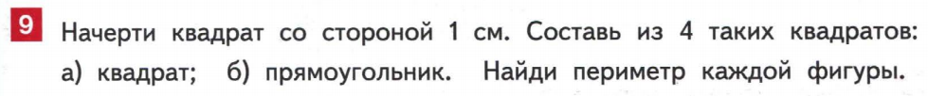

Slide 14

  Давайте вспомним, чему мы учились сегодня на уроке.
  Что показалось немного трудным?
  Спасибо за урок!
  До новых встреч!
  Что вам особенно понравилось?

Slide 15





